Slide 1
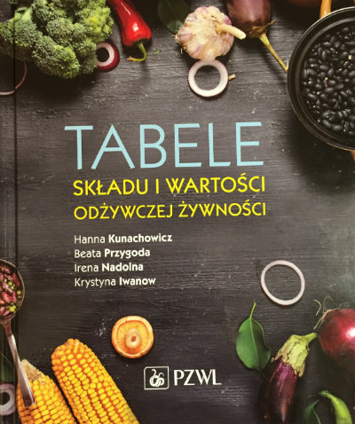
Tabele wartości odżywczej
ZŻ
M. Boguszewska

Slide 2
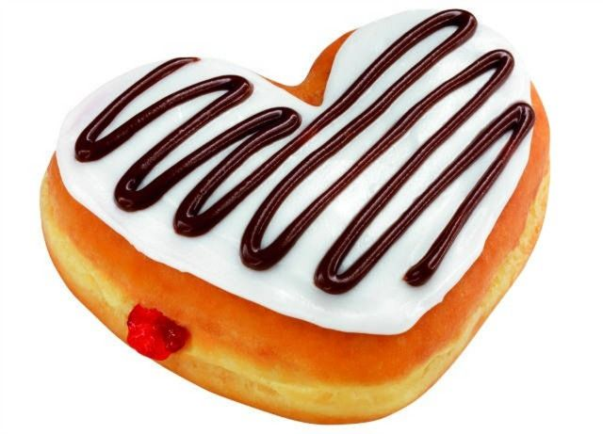
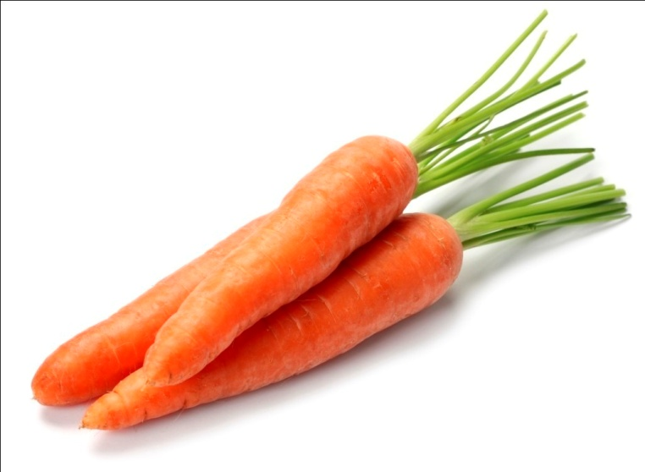
1. Zapoznanie się z tabelami wartości odżywczej
2. Wartość odżywcza (100g = En, B W, Tł)
mleko spożywcze 3,2 % tłuszczu
udo kurczaka
kasza gryczana
marchew
pączek

Slide 3
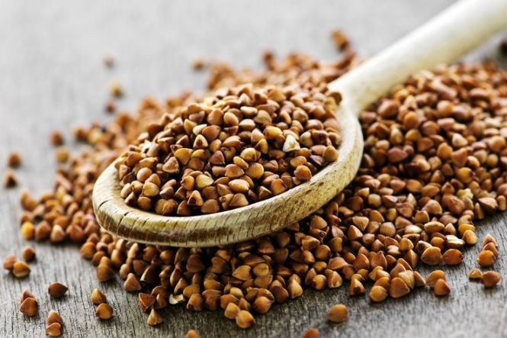
Pkt. 2.
Podaj wartości odżywcze 100g podanych produktów spożywczych z tablic wartości odżywczych (lub podręcznika str. 332)
Policz wartość odżywczą :
70 ml mleka spożywcze 3,2 % tłuszczu
120g uda kurczaka
90g kaszy gryczanej
110g marchwi
70g pączek

Slide 4
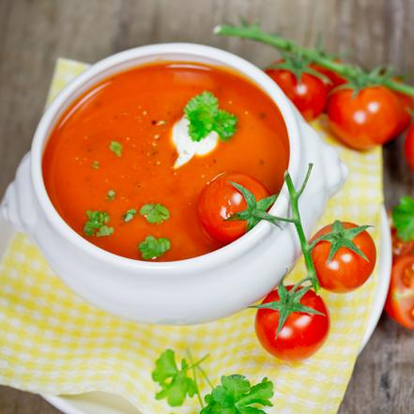
Zadanie
Podaj wartość odżywczą 100g (En, B, W, Tł):
Zupy pomidorowej
Potrawki z kurczaka
Kaszy jaglanej
Marchewki
z groszkiem gotowanej
Soku jabłkowego

Slide 5
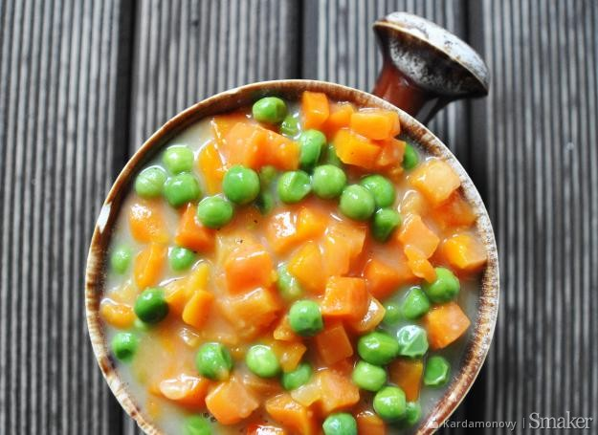
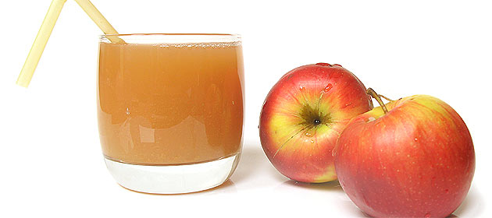
Policz wartość odżywczą podanego wyżej obiadu
Zupy pomidorowej 300g
Potrawki z kurczaka 120g
Kaszy jaglanej 110g
Marchewki z groszkiem gotowanej90g
Soku jabłkowego200g

Slide 6
Odnieś się do % ilości energii z obiadu do zapotrzebowania 1500 kcal
Odnosząc się do swojego zapotrzbowania dobowego na energię

